Slide 1
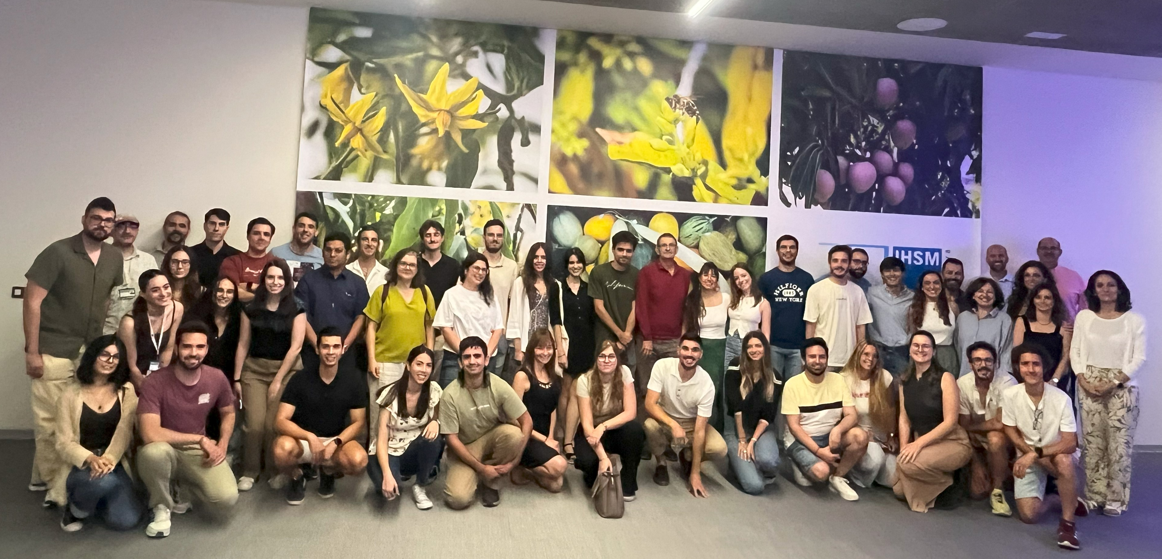
Participantes en VI JORNADA DE SEGUIMIENTO DEL PROGRAMA
DE DOCTORADO BIOTECNOLOGÍA AVANZADA
Viernes 30 de mayo de 2025

